Slide 1
전이학습 파인튜닝 모델 제작 프로젝트 (과일 분류 학습)
황지의

Slide 2
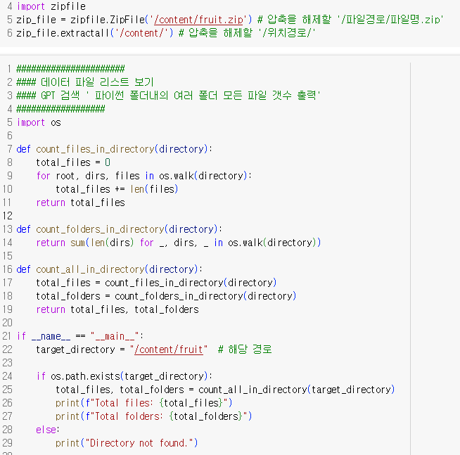

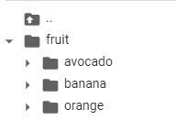
1. CNN 학습하기
1) 목적
직접 만든 데이터셋을 이용하여 수업시간에 배운 CNN 적용해보기
(티처블머신을 이용하여 아보카도, 바나나, 오렌지 데이터셋 만듦)
2) 데이터 파일 리스트 보기
: Fruit폴더 밑에 3개의 하위 폴더가 있고
하위 폴더 3개에 들어 있는 파일들의 총 개수는 434개

Slide 3
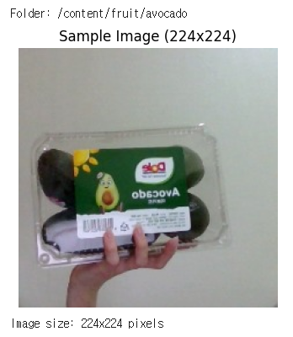
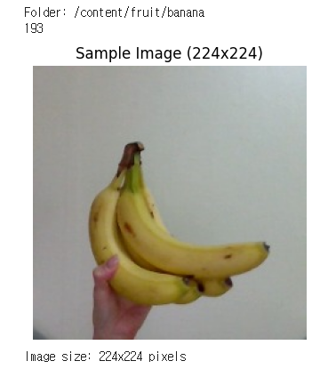
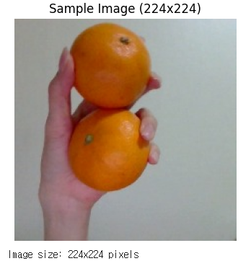
1. CNN 학습하기
3) 데이터 파일 샘플 보기, 사이즈 확인하기

Slide 4
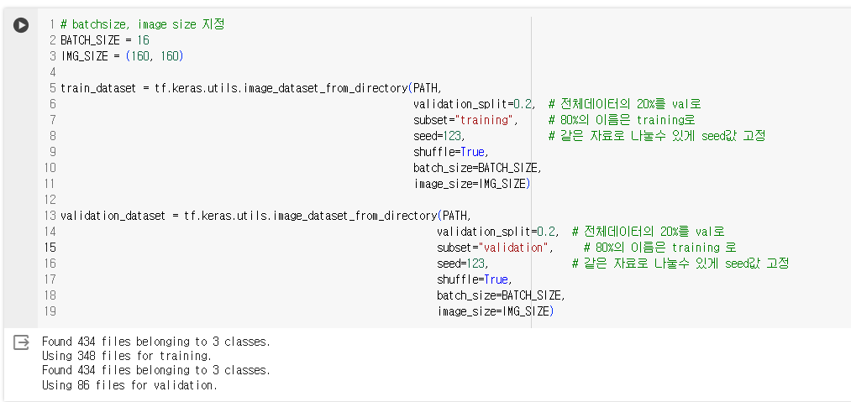
1. CNN 학습하기
4) 지정된 디렉토리에서 train_dataset과 validation_dataset으로 분류하기
: 배치사이즈 설정
: 이미지사이즈 설정
: 434 x 0.8 = 347.2 => 348개의 train_dataset
434 x 0.2 = 86.8 => 86개의 validation_dataset

Slide 5
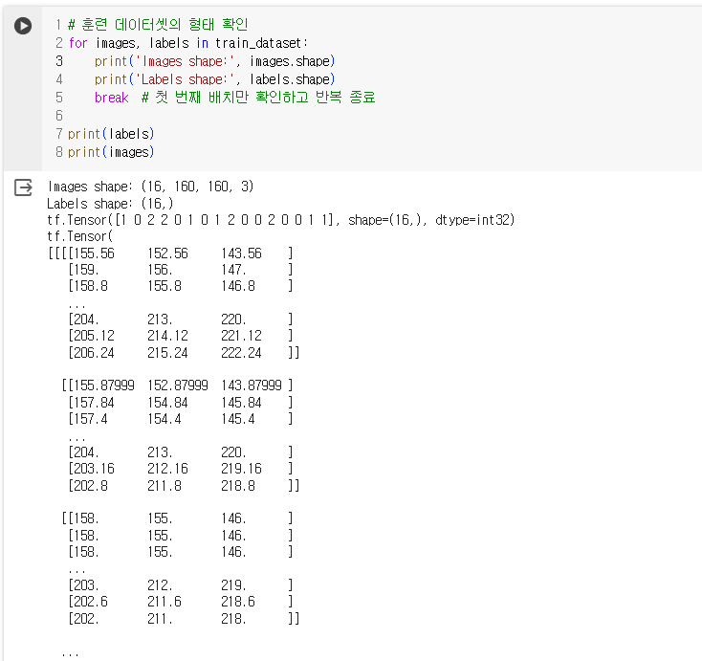
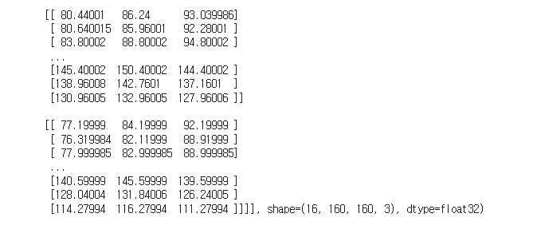
1. CNN 학습하기
5) 데이터 형태 확인하기
: (배치사이즈, 이미지높이, 이미지너비, RGB )

Slide 6
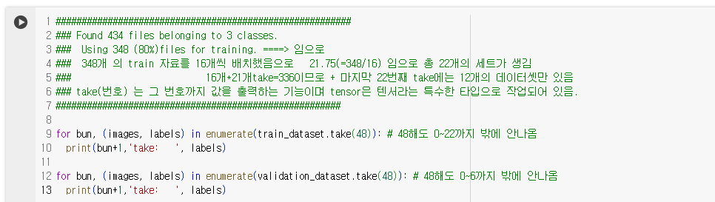
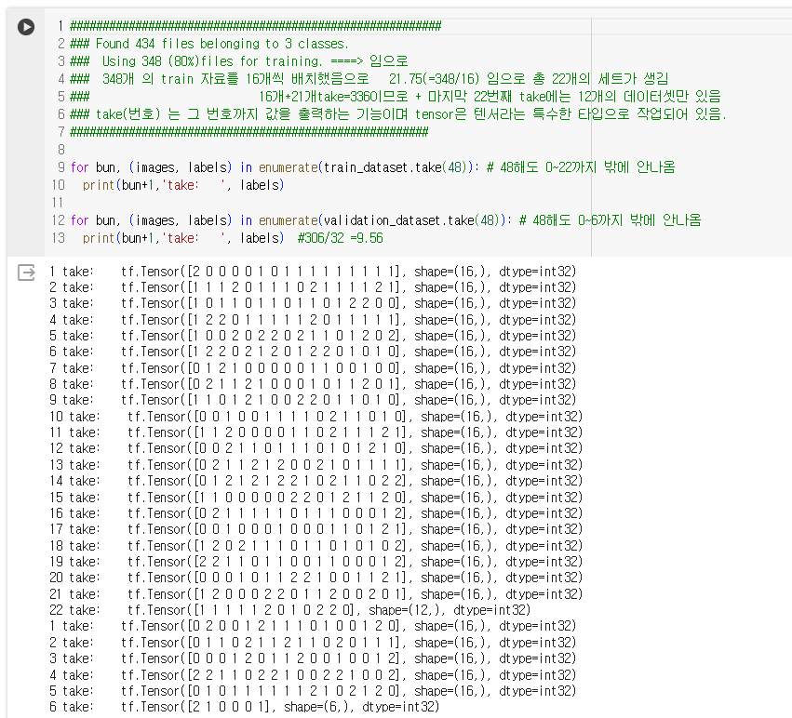
1. CNN 학습하기
6) 작업세트 take 이해하기

Slide 7
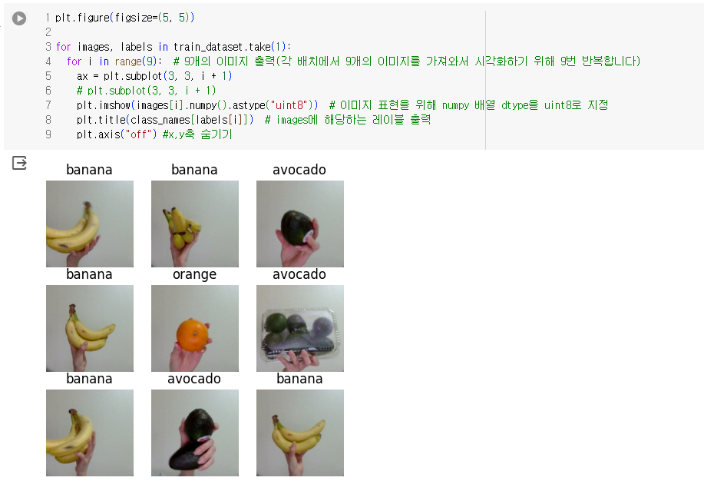
1. CNN 학습하기
6) 작업세트 take 이해하기

Slide 8
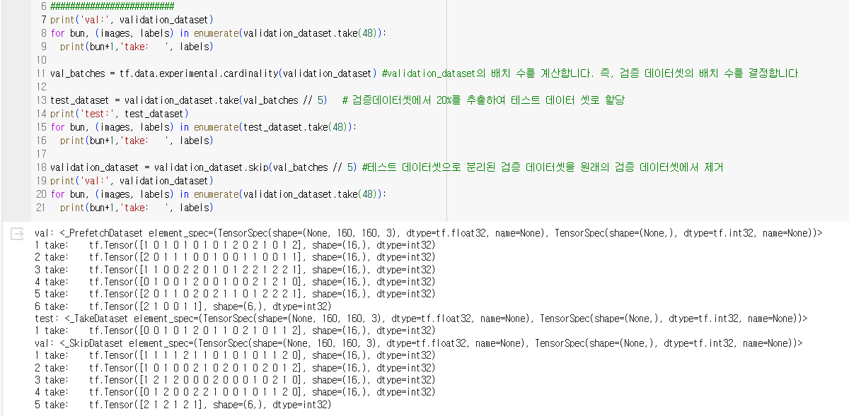
1. CNN 학습하기
7) test_dataset 제작
: 6개의 validation_dataset이
5개의 validation_dataset과 1개의 test_dataset으로 분리됨

Slide 9
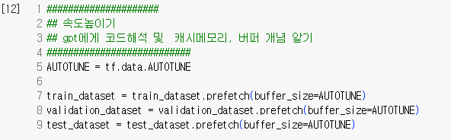
1. CNN 학습하기
8) input/output 속도개선

Slide 10
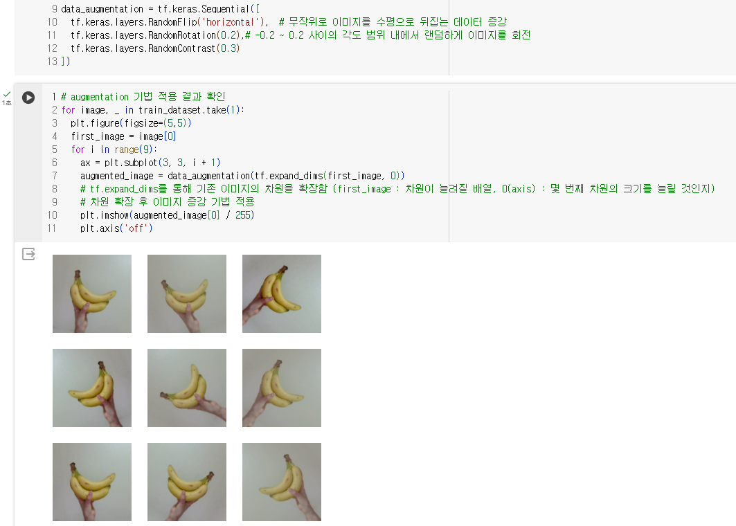
1. CNN 학습하기
9) 데이터증강

Slide 11
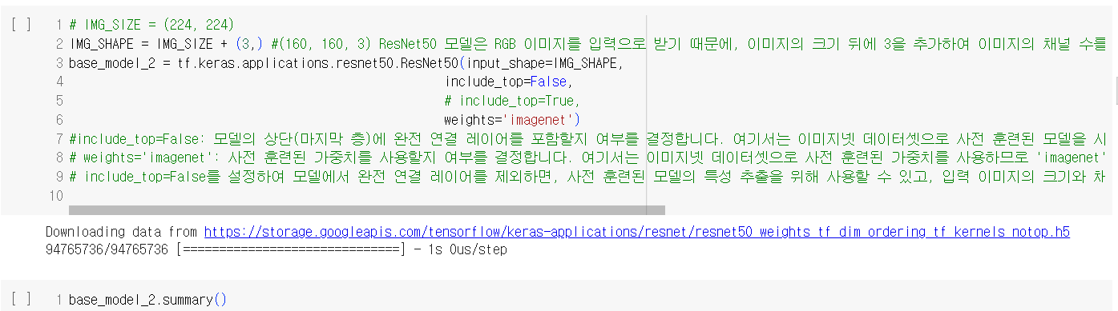
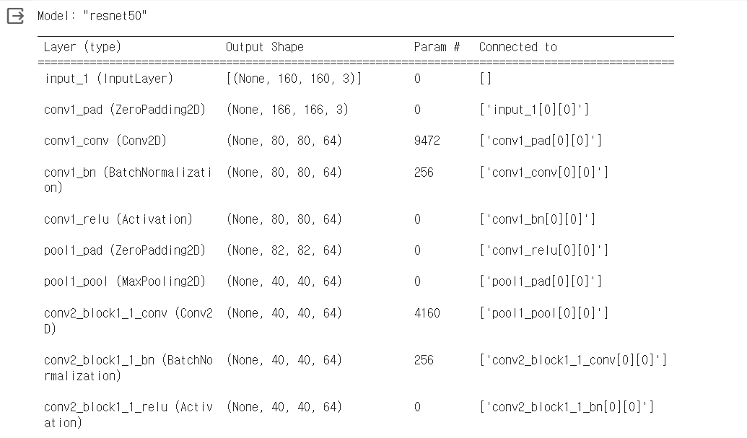
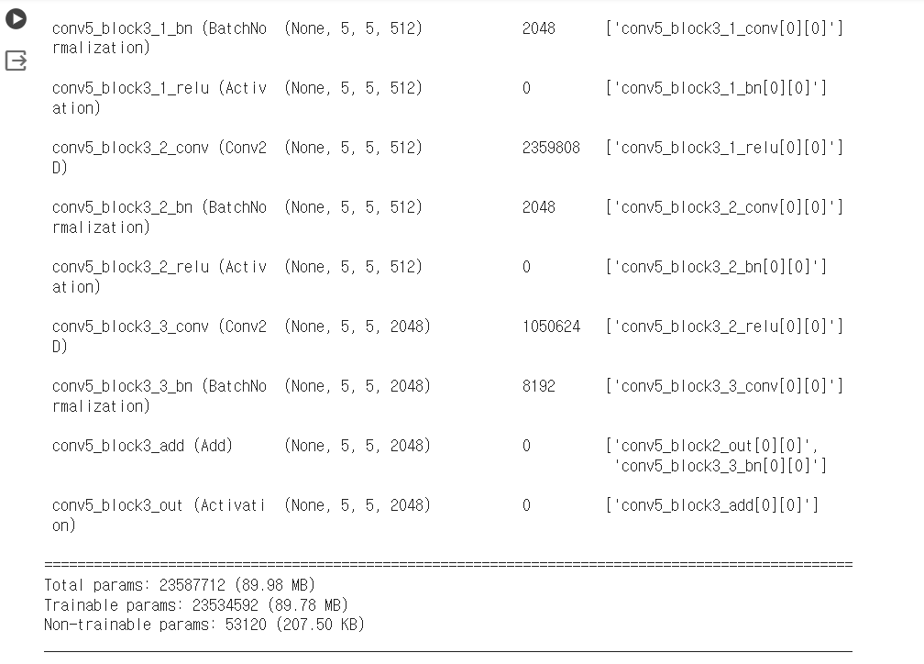
1. CNN 학습하기
10) 전이학습 모델 생성
.
.
.
Notes:
#include_top=False: 모델의 상단(마지막 층)에 완전 연결 레이어를 포함할지 여부를 결정합니다. 여기서는 이미지넷 데이터셋으로 사전 훈련된 모델을 사용하고, 이 모델을 기반으로 새로운 분류기를 추가할 것이므로 완전 연결 레이어를 포함하지 않습니다.
False라면 Dense 안생김 나중에 따로 class가 3개니까 아래코드로 dense layer 만들어줌
prediction_layer = tf.keras.layers.Dense(3, activation='softmax') ### 3은 현재 len(class_names)로 해도 됨
True하면 Dense생김 output 1000개
# weights='imagenet': 사전 훈련된 가중치를 사용할지 여부를 결정합니다. 여기서는 이미지넷 데이터셋으로 사전 훈련된 가중치를 사용하므로 'imagenet'으로 설정합니다.
# include_top=False를 설정하여 모델에서 완전 연결 레이어를 제외하면, 사전 훈련된 모델의 특성 추출을 위해 사용할 수 있고, 입력 이미지의 크기와 채널 수를 자유롭게 조절할 수 있습니다.

Slide 12
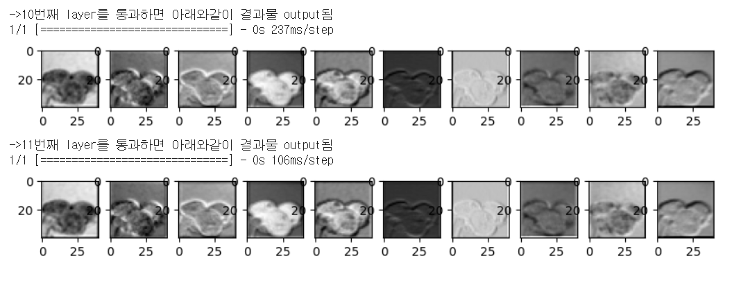
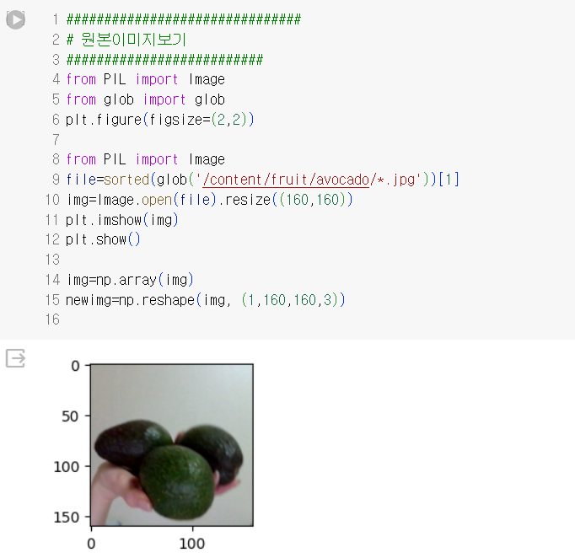
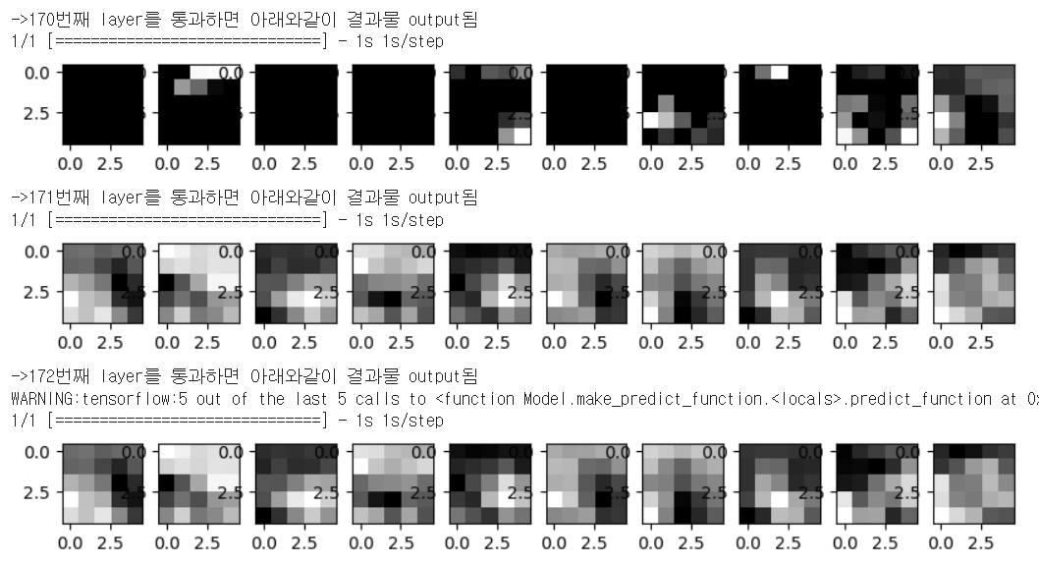
1. CNN 학습하기
11)모델 레이어 출력물 확인
: 10번째, 11번째 레이어에서 이미지 잘 보임
.
.
.
: 170번째 레이어부터 이미지 깨짐

Slide 13
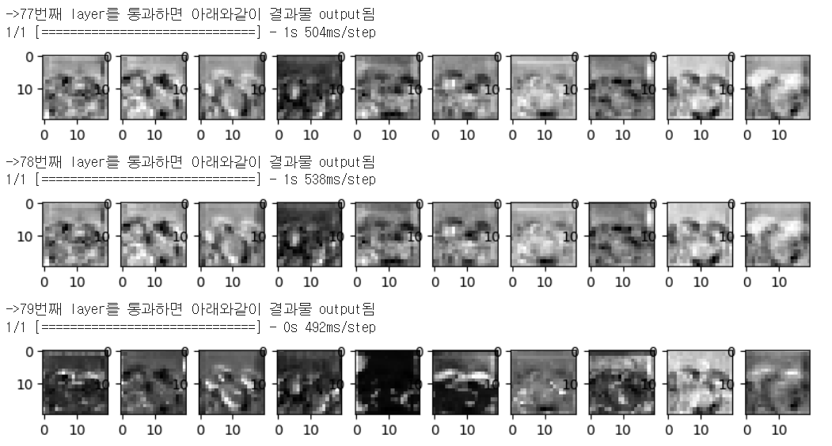
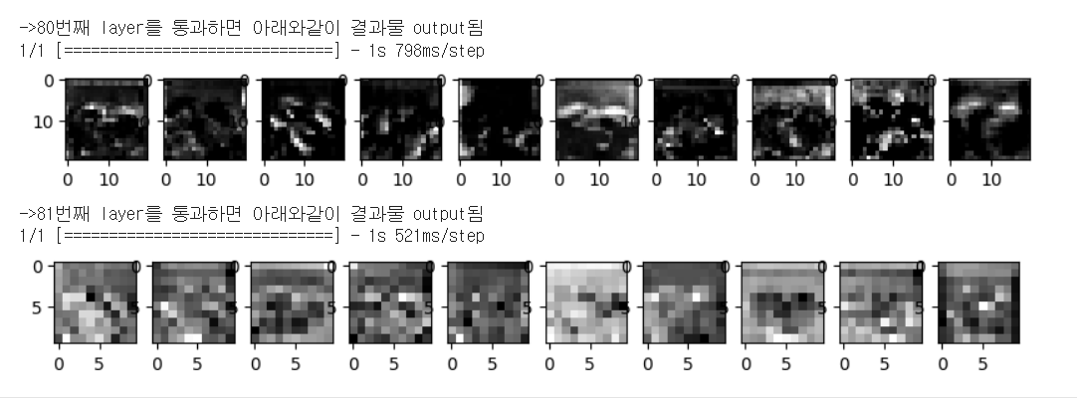
1. CNN 학습하기
11)모델 레이어 출력물 확인
.
.
.
: 80번째 레이어 이후부터 이미지 깨지는 걸 확인
따라서 80번 이후 레이어부터 파인튜닝(미세조정) 진행해야함을 확인

Slide 14
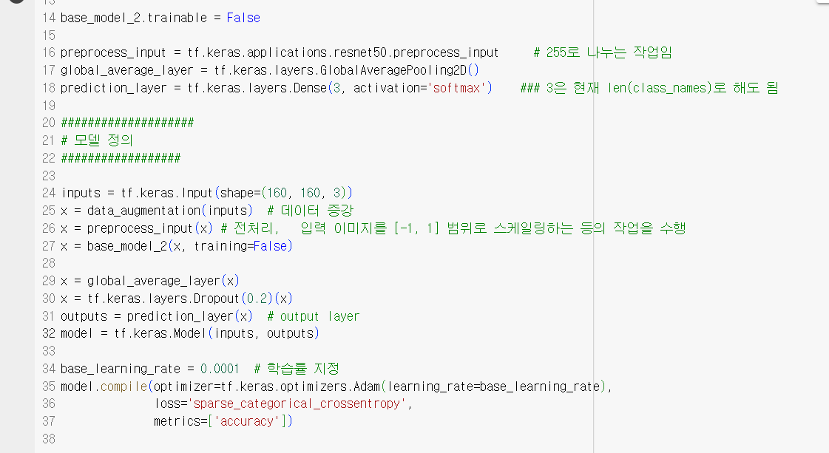
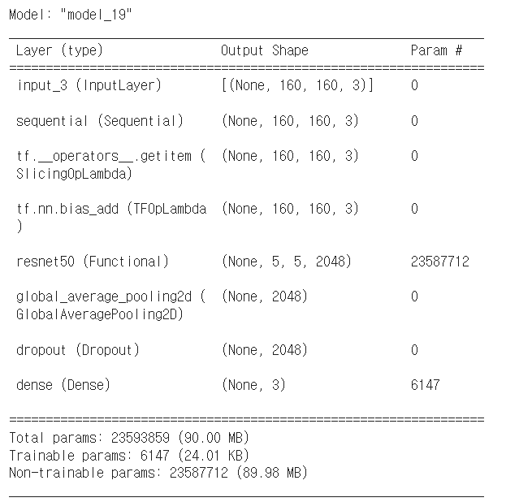
1. CNN 학습하기
12) 학습과정 설정(compile)

Slide 15
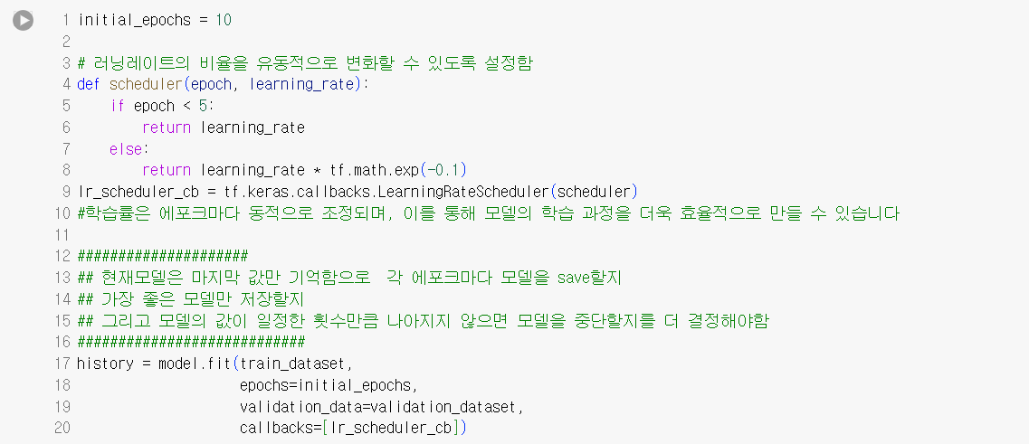
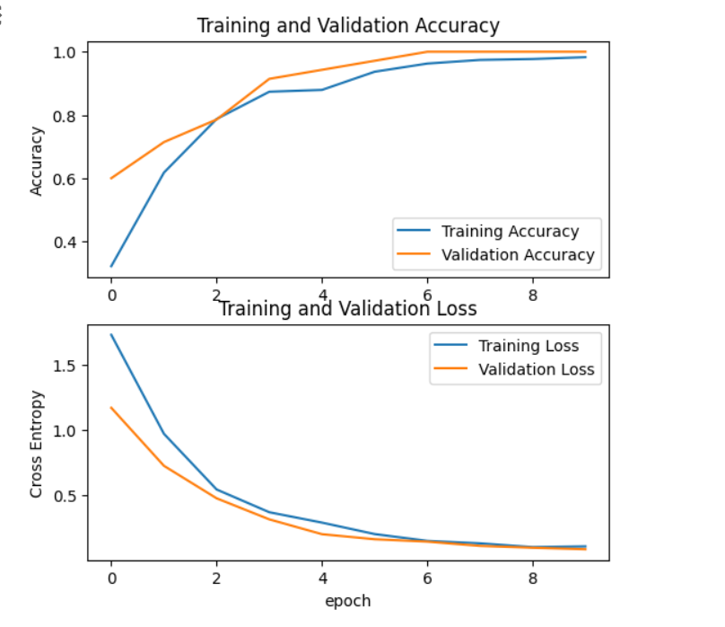
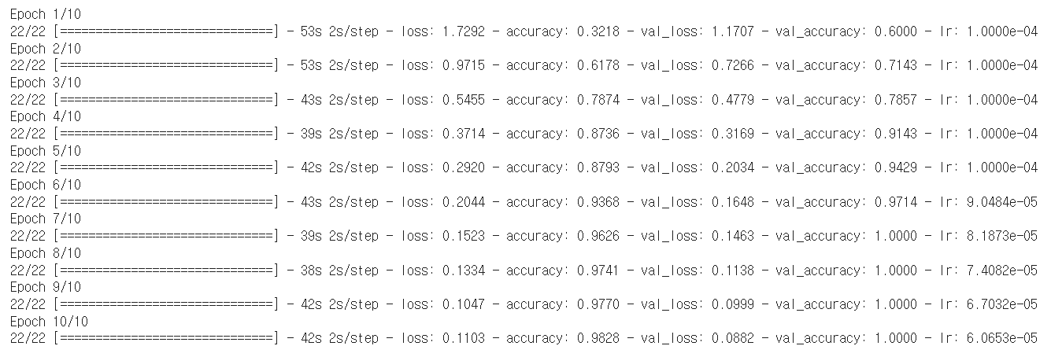
1. CNN 학습하기
13) 모델학습(model.fit)

Slide 16
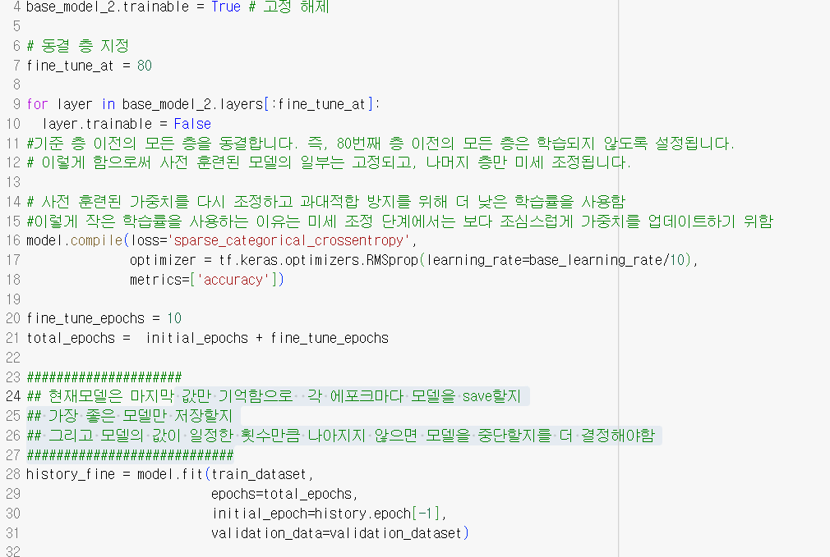
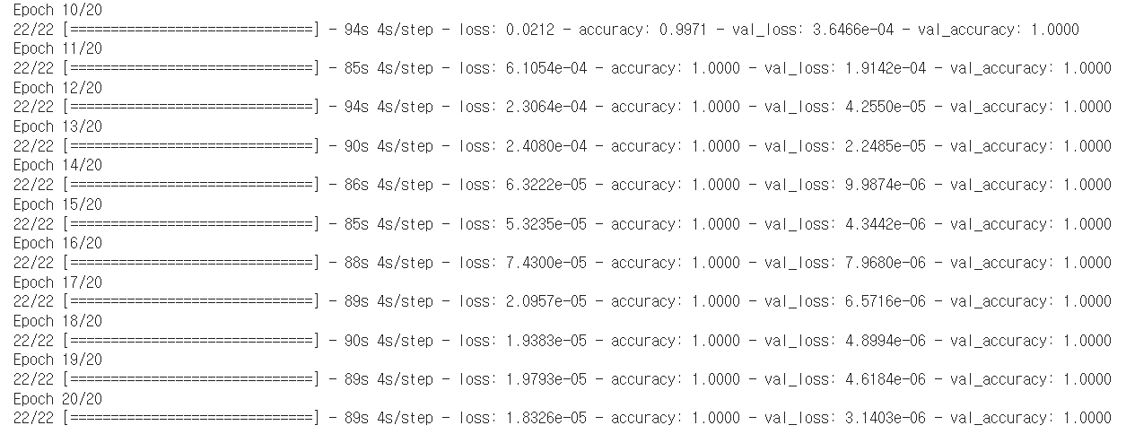
1. CNN 학습하기
14) 파인튜닝model.fit)

Slide 17
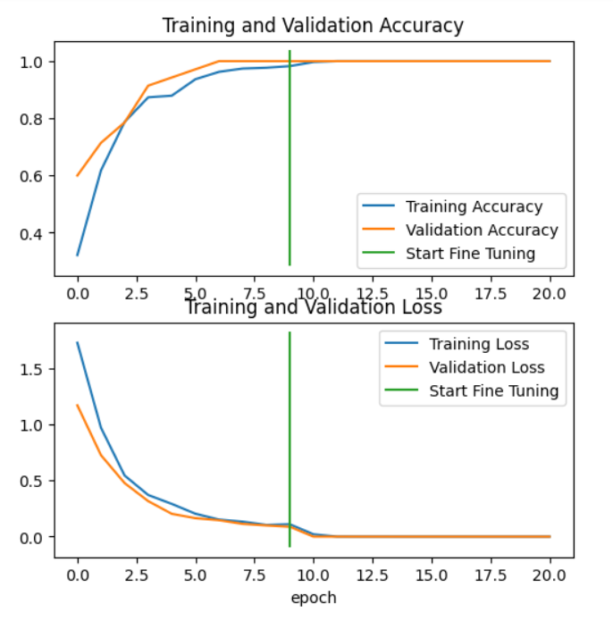
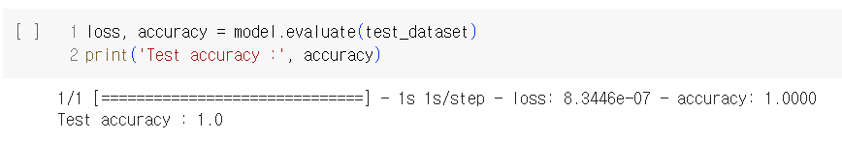
1. CNN 학습하기
14) 파인튜닝model.fit)
15) 평가(evaluate)
: 파인튜닝 후 성능이 좋아졌음을 확인
: test_dataset 넣어서 loss, accuracy확인

Slide 18
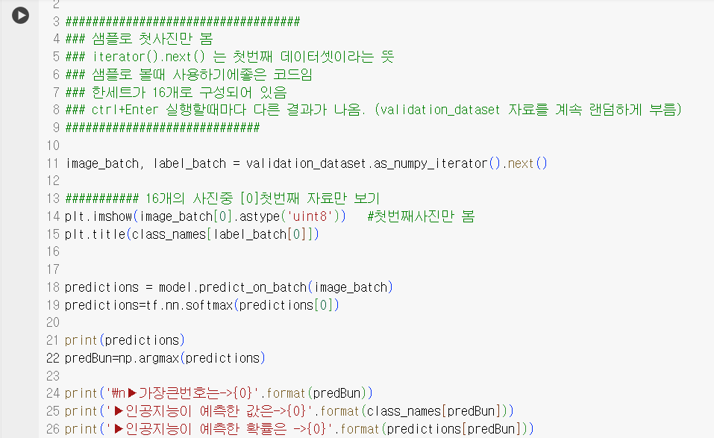
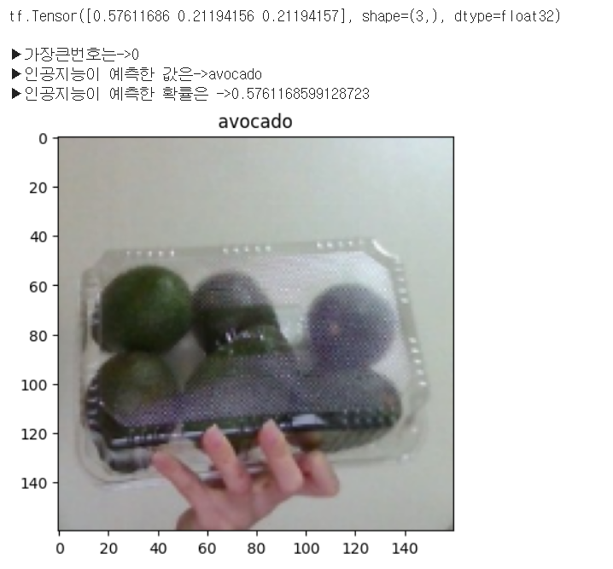

1. CNN 학습하기
16) 예측
: 가장 큰값인 0.57611686의
인넥스는 0
따라서 avocado

Slide 19
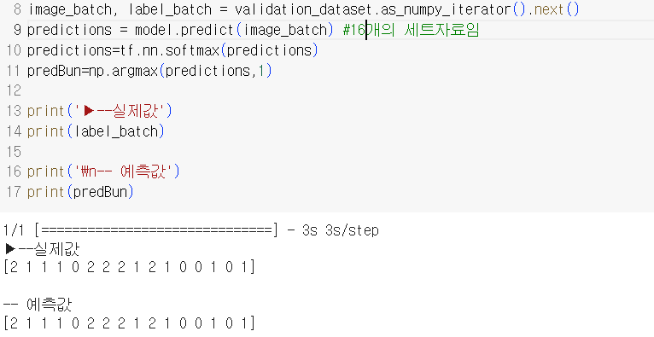
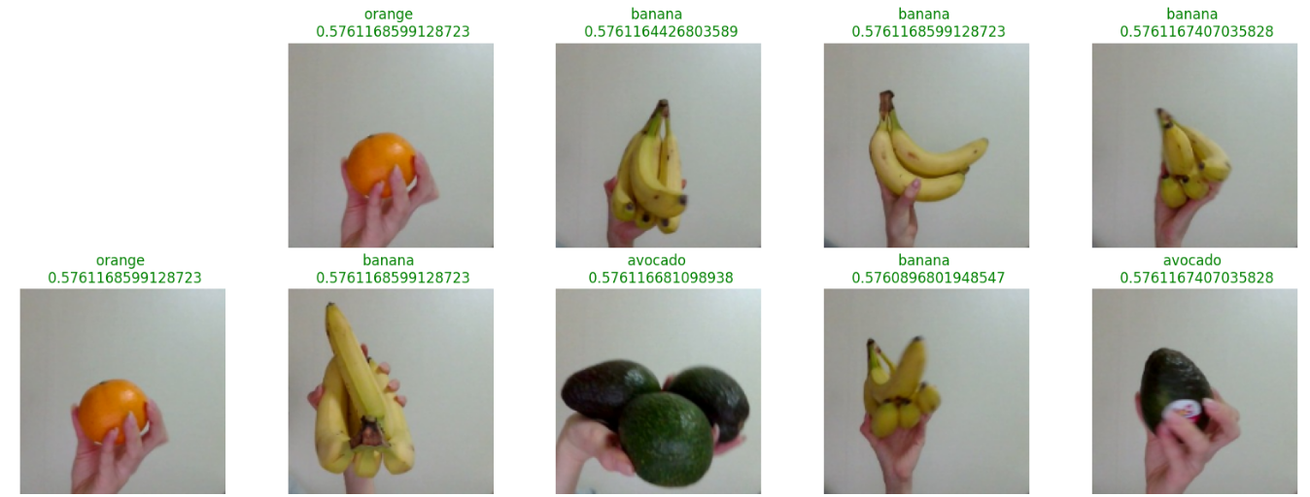
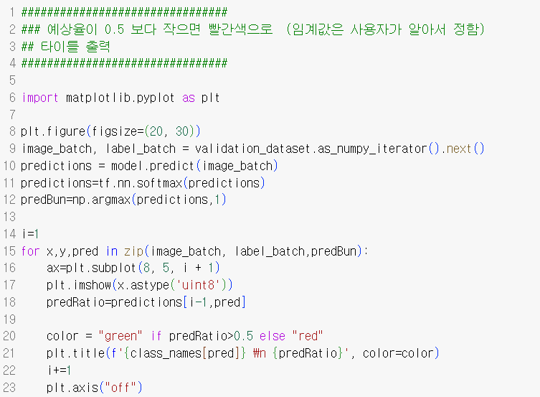
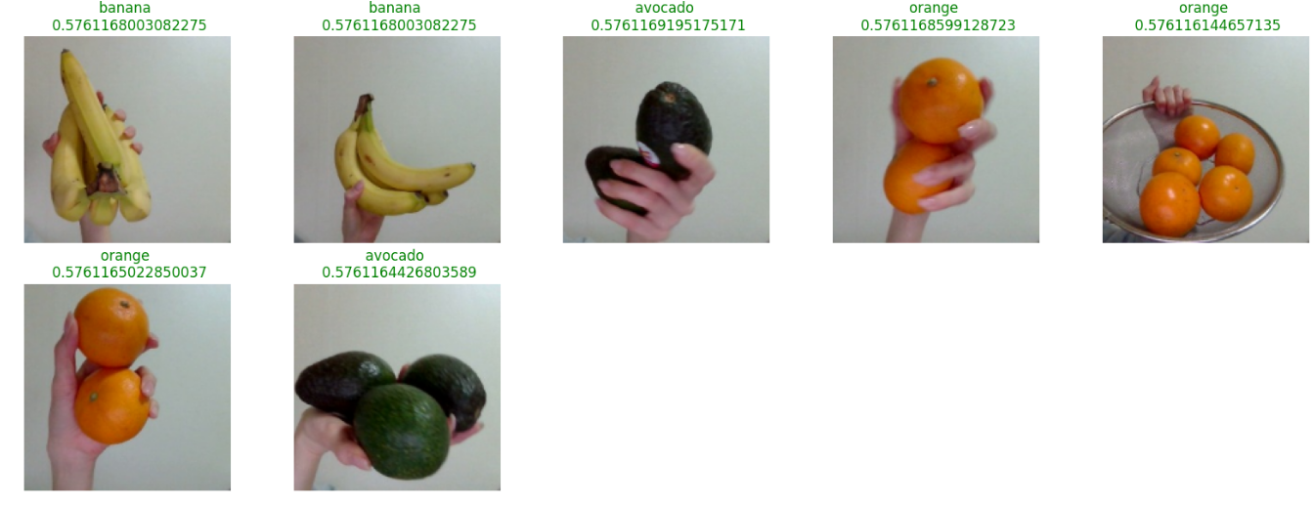
1. CNN 학습하기
16) 예측
: 예상율이 0.5를 넘었음을 확인

Slide 20
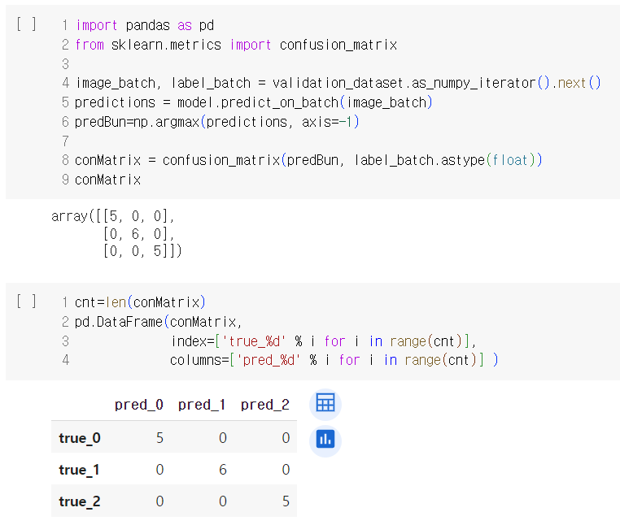
1. CNN 학습하기
17) 분류리포트 출력(Confusion Matrix)
[5,0,0] : class0에 속하는 샘플에 대한 예측 결과를 보여줌
5개의 샘플은 올바르게 class0으로 분류 됨 즉, avocado로 분류 됨
[0,6,0] : class1에 속하는 샘플에 대한 예측 결과를 보여줌
6개의 샘플은 올바르게 class1으로 분류 됨 즉, banana로 분류 됨
[0,0,5] : class2에 속하는 샘플에 대한 예측 결과를 보여줌
5개의 샘플은 올바르게 class2으로 분류 됨 즉, orange로 분류 됨
Batch size=16이므로 5+6+5=16
Notes:
#[20, 1, 0]
#첫 번째 행은 실제로 클래스 0에 속하는 샘플에 대한 예측 결과를 보여줍니다. 여기서 20개의 샘플은 올바르게 클래스 0으로 분류되었고, 1개의 샘플은 클래스 1로 잘못 분류되었습니다.
# 클래스 2로는 잘못 분류된 샘플이 없습니다
#결과 행렬값 다 더하면 32

Slide 21
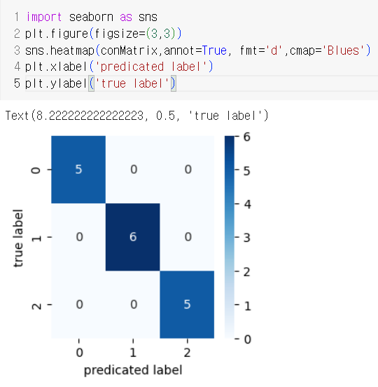
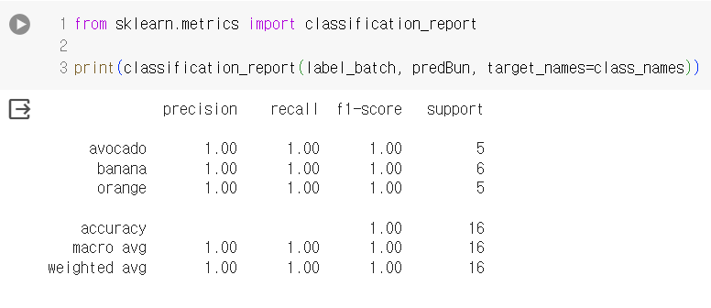
1. CNN 학습하기
17) 분류리포트 출력(Confusion Matrix)
: 정밀도(presion), 재현율(recall)이 다 1로 나옴
배경이 깨끗한 이미지로만 사용하여 이와 같은 수치가 나온것으로 판담됨
좀 더 인식안 될 것 같은 다양한 데이터로 추가 진행해야 할 것으로 판담됨
Notes:
정밀도(예측한 것 중에 정답의 비율은): 쎼/쎼+FP=
재현율(찾아야 할 것 중에 실제로 찾은 비율은)
F1 Score(정밀도와 재현율의 평균)
이 중에서 F1 Score값이 높으면 성능이 높다고 할 수 있습니다.

